Slide 1
2
5
Leçon 11
Statistiques et probabilité
Tâche :1
Regrouper des données en classe dans un tableau

Slide 4




Slide 5
Leçon 11
Statistiques et probabilité
CDS
Correction du devoir surveillé N°4
Tâche 1
Regrouper des données en classe dans un tableau
Tâche 2
Lire un tableau de données regroupées en classes
Tâche 3
Calculer la moyenne arithmétique d’une série statistique continue
Tâche4
Déterminer la classe modale d’une série statistique continue

Slide 6
Regrouper des données en classe dans un tableau.
Serie statistique
Valeurs du caractère
Classe de données
Tableau
Regrouper des données en classe dans un tableau.
Pendant le feedback, attirer l’attention des élèves sur les erreurs fréquentes :
Les classes ne sont pas des nombres.

Slide 7
Ouverture: Déclaration de l’objectif
Par quoi se caractérise ?
Attirer l’attention des élèves pour la déclaration de l’objectif
Déclarer l’objectif de manière expressive et à haute voix
Demander à certains élèves de répéter l’objectif à haute voix (en l’exprimant avec leurs propres mots)
Utiliser l’expression « à la fin de la séance, vous serez capables de … »
Faire le lien avec le réel ou avec les apprentissages précédents
Lire l’objectif de manière mécanique à partir de la diapositive sans l’expliquer
« Banque des pratiques pédagogiques efficaces »

Slide 9
10 min

Slide 10

Bonjour! Prêts pour démarrer notre séance? Allons-y!

Slide 11
2 min

Slide 12




Qui peut me rappeler la signification de ces icônes?
Demander à 3 élèves au hasard

Slide 13
Je participe activement.
Je lève la main pour participer
Je prête attention quand l’enseignant parle
Je prête attention quand d’autres camarades répondent à l’enseignant

Slide 14

Voici une situation en classe. Que remarquez-vous ? Ce comportement est-il approprié ? Pourquoi ? Que faudrait-il améliorer ou changer ?
Demander à 3 élèves au hasard en justifiant leurs réponses

Slide 15
C’est un mauvais comportement. L’élève n’est pas attentif.
L'élève est distrait pendant l'explication : il regarde ailleurs et ne prête pas attention à l'enseignant.

Slide 16

Voici le comportement attendu
La reconcentration passe aussi par le corps. Changer de posture envoie un signal d'alerte au cerveau pour l'inciter à écouter.

Slide 18

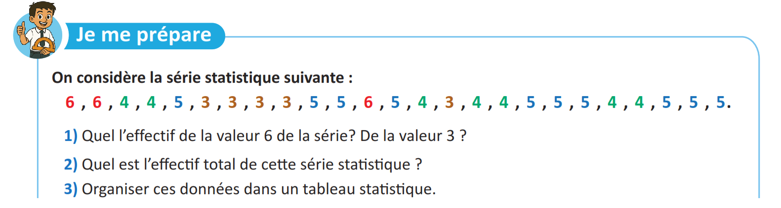
Je me prépare ,
L'enseignant accorde 30 secondes de réflexion aux élèves. Ensuite, il leur demande de consigner leurs réponses sur les ardoises.
est

Slide 19
Voici la réponse :
L'enseignant affiche et explique la solution. Il donne ensuite le feedback ciblé en attirant l'attention des élèves sur les erreurs les plus fréquentes
est
3 ; 5
25
valeur | 3 | 4 | 5 | 6
effectif | 5 | 7 | 10 | 3

Slide 20
2 min

Slide 21


A la fin de cette séance, vous serez capables de:
L’enseignant explique :
Regrouper des données en classe dans un tableau

Slide 22
Pour atteindre cet objectif, nous allons suivre deux étapes
L’enseignant explique chaque tâche en pointant les étapes à l’écran.
Reconnaître une classe de données?
Regrouper des données en classe dans un tableau?

Slide 24

Je vais examiner de prés la situation suivante
L’enseignant explique la situation
Voici les tailles des 24 joueurs présélectionnés pour l’équipe nationale du Maroc de basketball lors de la dernière Coupe du Monde :
2,15 ; 1,70 ; 2,03 ; 1,84 ; 2,02 ; 1,93 ; 1,95 ; 2,03 ; 1,87 ; 1,99 ; 2,00 ; 2,13 ; 1,88 ; 1,88 ; 1,99 ;2,09 ; 2,02 ; 2,00 ; 2,14 ; 2,01 ; 2,06 ; 1,99 ; 2,07 ; 2,05

Slide 25

Je vais examiner de prés la situation suivante
L’enseignant explique la situation
Voici les tailles des 24 joueurs présélectionnés pour l’équipe nationale du Maroc de basketball lors de la dernière Coupe du Monde :
2,15 ; 1,70 ; 2,03 ; 1,84 ; 2,02 ; 1,93 ; 1,95 ; 2,03 ; 1,87 ; 1,99 ; 2,00 ; 2,13 ; 1,88 ; 1,88 ; 1,99 ;2,09 ; 2,02 ; 2,00 ; 2,14 ; 2,01 ; 2,06 ; 1,99 ; 2,07 ; 2,05

Slide 26

Je vais examiner de prés la situation suivante
L’enseignant explique la situation
Voici les tailles des 24 joueurs présélectionnés pour l’équipe nationale du Maroc de basketball lors de la dernière Coupe du Monde :
2,15 ; 1,70 ; 2,03 ; 1,84 ; 2,02 ; 1,93 ; 1,95 ; 2,03 ; 1,87 ; 1,99 ; 2,00 ; 2,13 ; 1,88 ; 1,88 ; 1,99 ;2,09 ; 2,02 ; 2,00 ; 2,14 ; 2,01 ; 2,06 ; 1,99 ; 2,07 ; 2,05

Slide 27
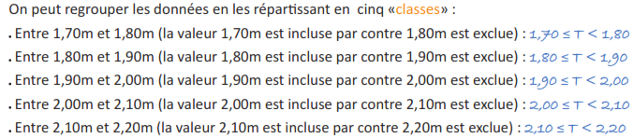
Je vais examiner de prés la situation suivante
L’enseignant explique la situation, le regroupement des données et pourquoi?
Voici les tailles des 24 joueurs présélectionnés pour l’équipe nationale du Maroc de basketball lors de la dernière Coupe du Monde :
2,15 ; 1,70 ; 2,03 ; 1,84 ; 2,02 ; 1,93 ; 1,95 ; 2,03 ; 1,87 ; 1,99 ; 2,00 ; 2,13 ; 1,88 ; 1,88 ; 1,99 ;2,09 ; 2,02 ; 2,00 ; 2,14 ; 2,01 ; 2,06 ; 1,99 ; 2,07 ; 2,05

Slide 28
Je vais examiner de prés la situation suivante
L’enseignant explique l’amplitude d’une classe
Voici les tailles des 24 joueurs présélectionnés pour l’équipe nationale du Maroc de basketball lors de la dernière Coupe du Monde :
2,15 ; 1,70 ; 2,03 ; 1,84 ; 2,02 ; 1,93 ; 1,95 ; 2,03 ; 1,87 ; 1,99 ; 2,00 ; 2,13 ; 1,88 ; 1,88 ; 1,99 ;2,09 ; 2,02 ; 2,00 ; 2,14 ; 2,01 ; 2,06 ; 1,99 ; 2,07 ; 2,05
L’amplitude d’une classe

Slide 29
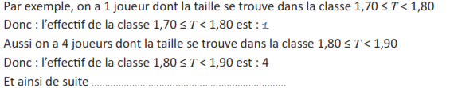
Je vais examiner de prés la situation suivante
L’enseignant explique qu’à chaque classe on associe le nombre de valeurs compris entre sa valeur minimale et sa valeur maximale
Voici les tailles des 24 joueurs présélectionnés pour l’équipe nationale du Maroc de basketball lors de la dernière Coupe du Monde :
2,15 ; 1,70 ; 2,03 ; 1,84 ; 2,02 ; 1,93 ; 1,95 ; 2,03 ; 1,87 ; 1,99 ; 2,00 ; 2,13 ; 1,88 ; 1,88 ; 1,99 ;2,09 ; 2,02 ; 2,00 ; 2,14 ; 2,01 ; 2,06 ; 1,99 ; 2,07 ; 2,05

Slide 30
Je vais examiner de prés la situation suivante
L’enseignant explique
Voici les tailles des 24 joueurs présélectionnés pour l’équipe nationale du Maroc de basketball lors de la dernière Coupe du Monde :
2,15 ; 1,70 ; 2,03 ; 1,84 ; 2,02 ; 1,93 ; 1,95 ; 2,03 ; 1,87 ; 1,99 ; 2,00 ; 2,13 ; 1,88 ; 1,88 ; 1,99 ;2,09 ; 2,02 ; 2,00 ; 2,14 ; 2,01 ; 2,06 ; 1,99 ; 2,07 ; 2,05
En fin on peut résumer les données dans le tableau suivant:

Slide 32
Relier avec la réponse avec ce qui convient.
L’enseignant laisse un moment de réflexion, puis demande aux élèves de lever leurs ardoises.
On a relevé le temps de trajet (en minutes) de 24 élèves d’une classe de 2AC pour se rendre au collège :
12 – 18 – 15 – 20 – 25 – 17 – 14 – 22 – 19 – 16 – 13 – 21-23 – 18 – 27 – 24 – 15 – 16 – 20 – 19 – 17 – 14 – 26 – 18
Individus
1
N= 24
A
B
Le temps du trajet
Population
2
Les élèves
Effectif total
3
C
Caractère
4
Elèves de classe 2AC
D

Slide 33
Voici les bonnes réponses
On a relevé le temps de trajet (en minutes) de 24 élèves d’une classe de 2AC pour se rendre au collège :
12 – 18 – 15 – 20 – 25 – 17 – 14 – 22 – 19 – 16 – 13 – 21-23 – 18 – 27 – 24 – 15 – 16 – 20 – 19 – 17 – 14 – 26 – 18
Individus
1
N= 24
A
B
Le temps du trajet
Population
2
Les élèves
Effectif total
3
C
Caractère
4
Elèves de classe 2AC
D

Slide 34
Nous souhaitons regrouper les données en classes d’amplitude 5 minutes. Compléter:
L'enseignant accorde 30 secondes de réflexion aux élèves. Ensuite, il leur demande de consigner leurs réponses sur les ardoises.
On a relevé le temps de trajet (en minutes) de 24 élèves d’une classe de 2AC pour se rendre au collège :
12 – 18 – 15 – 20 – 25 – 17 – 14 – 22 – 19 – 16 – 13 – 21-23 – 18 – 27 – 24 – 15 – 16 – 20 – 19 – 17 – 14 – 26 – 18
Compléter pour avoir des classes d’amplitude 5 minutes:
La première classe
$$10≤N<…$$
$$…−…=5$$
La deuxième classe
$$…≤N<20$$
$$…−…=5$$
La troisième classe
$$20≤N<…$$
$$…−…=5$$
La quatrième classe
$$…≤N<…$$
$$…−…=5$$

Slide 35
Voici les bonnes réponses.
L’enseignant explique et donne les feedbacks nécessaires
On a relevé le temps de trajet (en minutes) de 24 élèves d’une classe de 2AC pour se rendre au collège :
12 – 18 – 15 – 20 – 25 – 17 – 14 – 22 – 19 – 16 – 13 – 21-23 – 18 – 27 – 24 – 15 – 16 – 20 – 19 – 17 – 14 – 26 – 18
La première classe
$$10≤N<15$$
$$15−10=5$$
La deuxième classe
$$15≤N<20$$
$$20−15=5$$
La troisième classe
$$20≤N<25$$
$$25−20=5$$
$$25≤N<30$$
$$30−25=5$$
La troisième classe

Slide 36
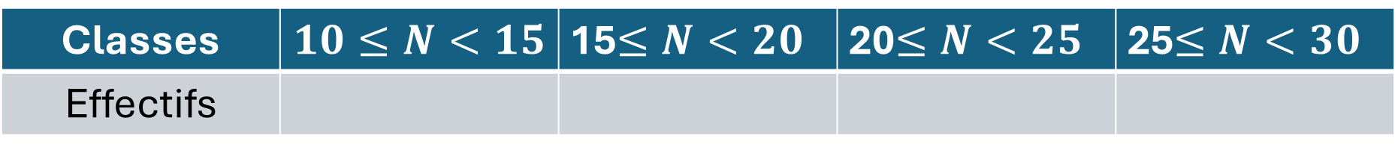
Compléter le tableau suivant.
L'enseignant accorde 30 secondes de réflexion aux élèves. Ensuite, il leur demande de consigner leurs réponses sur les ardoises.
On a relevé le temps de trajet (en minutes) de 24 élèves d’une classe 2AC pour se rendre au collège :
12 – 18 – 15 – 20 – 25 – 17 – 14 – 22 – 19 – 16 – 13 – 21-23 – 18 – 27 – 24 – 15 – 16 – 20 – 19 – 17 – 14 – 26 – 18
Classes | $$10≤N<15$$ | 15$≤N<20$ | 20$≤N<25$ | 25$≤N<30$
Effectifs

Slide 37
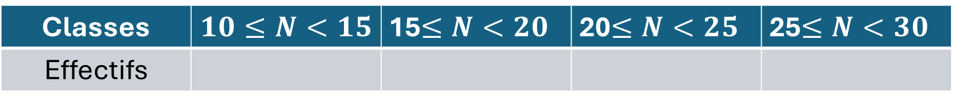
Voici les bonnes réponses.
L'enseignant explique comment faire.
On a relevé le temps de trajet (en minutes) de 24 élèves d’une classe 2AC pour se rendre au collège :
12 – 18 – 15 – 20 – 25 – 17 – 14 – 22 – 19 – 16 – 13 – 21-23 – 18 – 27 – 24 – 15 – 16 – 20 – 19 – 17 – 14 – 26 – 18
Classes | $$10≤N<15$$ | 15$≤N<20$ | 20$≤N<25$ | 25$≤N<30$
Effectifs
4
10
6
4

Slide 39


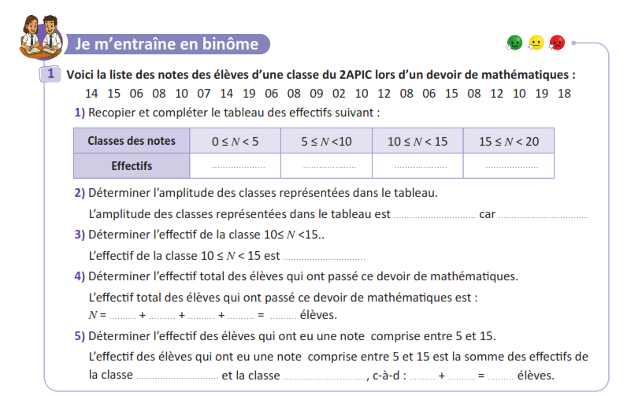
Travaillez individuellement puis discutez en binômes vos réponses.
L'enseignant corrige l’erreur puis accorde 2 min au travail individuel puis une minute de discussion. Il circule pour contrôler et donner des indications en cas de besoin.
Page:103

Slide 40






Prenez la correction sur vos livrets .
L’enseignant explique les réponses en donnant les feedbacks nécessaires.
1
9
7
5
$$5−0=5$$
5
10$−5=5$
$$15−10=5$$
$$20−15=5$$
7
1
9
7
5
22
$$5≤N<10$$
10$≤N<15$
9
7
12

Slide 41
7 min

Slide 42
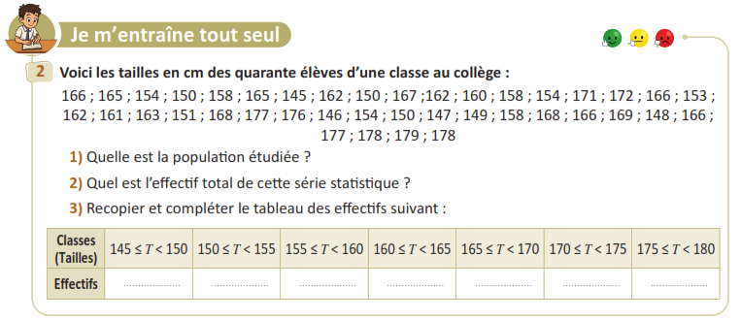
Prenez votre livret et votre crayon, puis répondez individuellement aux exercices. Vous avez 10 min
L’enseignant vérifie les productions des élèves, donne une aide individuelle en cas de difficulté et oriente les élèves ayant terminé vers le défi.
Page:103

Slide 43

Le temps est terminé. Voyons ensemble la solution des exercices.
L’enseignant accorde 5 min pour donner l’occasion aux élèves de présenter leurs productions et corrige au tableau.
Temps Écoulé

Slide 45

Qui peut me dire ce que nous avons appris aujourd’hui?

Slide 46
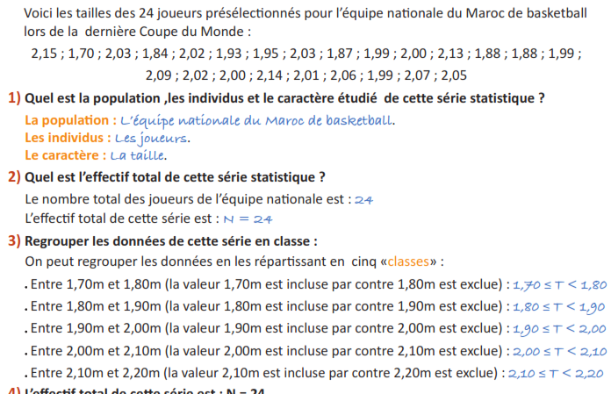
Dans cette séance nous avons appris que:
L’enseignant donne un rappel de la séance.

Slide 47
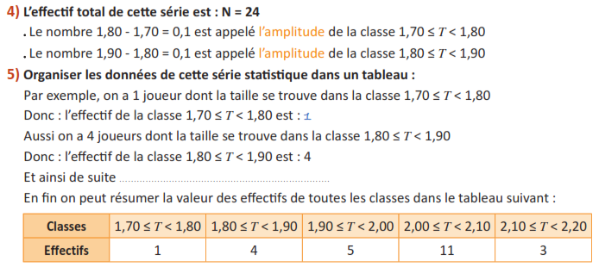
Dans cette séance nous avons appris que:
L’enseignant donne un rappel de la séance.
Les amplitudes des classes

Slide 48
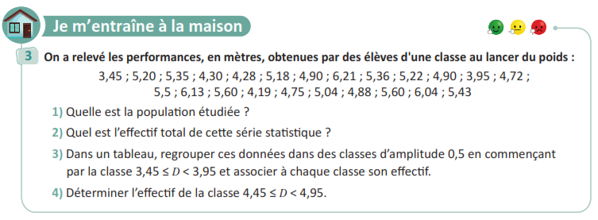
Voici l’exercice à faire à la maison pour la séance prochaine.
L’enseignant incite les élèves à faire l’exercice à la maison, puis clôt la séance..
Page:103

Slide 49


C’est la fin de notre séance. N’oubliez pas de réviser votre leçon.
L’enseignant incite les élèves à faire l’exercice à la maison, puis clôt la séance..

